Slide 1
Capacidad de carga del suelo urbano para Bogotá
Rosa María Armenta Vergara
Hernán Darío Enríquez Sierra
Universidad Sergio Arboleda

Slide 2
Objetivo:
Evaluar la capacidad de carga de la ciudad a partir de una metodología cuantitativa.
Se pretende establecer cuál es la carga que tienen las actividades sobre zonas de la ciudad y hasta qué punto se pueden seguir dando mayores volúmenes de población o actividades bajo las condiciones observadas.

Slide 3
Aproximación metodológica
Capacidad de carga asociada al concepto de sostenibilidad para el desarrollo de actividades humanas en el suelo urbano.
1
La sostenibilidad abarca procesos asociados con la capacidad de adaptación del territorio bien por cuestiones naturales, por el espacio físico que se construye o por los cambios sociales que se presenten.
La capacidad de carga desde un punto de vista físico, se define como el estudio de la cantidad de actividades humanas que puede soportar una determinada área de suelo sin incurrir en externalidades negativas derivadas de un sobre uso (Wei et al., 2015).
2

Slide 4
Marco relacional de los componentes de la capacidad de carga

Slide 5
Vínculos clave entre el cambio social y la dinámica urbana
Fuerzas que impulsan el cambio social (Ingreso, demografía, cultura, ocio, educación, tecnología, etc.)
Desarrollo económico y organización espacial (Estructura urbana)
Sostenibilidad ambiental y social
Infraestructura física y de información (Incluida la administración pública)
Movilidad y comunicaciones (Uso de vehículo, diseño urbano, tecnologías limpias, nuevos estilos de vida, etc.)
Vínculos directos
Vínculos indirectos

Slide 6
Metodología
Metodología de agregación multidimensional por medio de componentes principales.
Se definen dimensiones de análisis
Se construyen indicadores para las dimensiones y se normalizan
Componente por dimensión – se definen umbrales
Componente de las dimensiones – se definen umbrales
Ganancia metodológica: se calculan las métricas para sectores catastrales. Menor escala que revisión de indicadores básicos como densidad de población (UPZ).

Slide 7
Metodología: Evaluación de la capacidad de carga
Selección del sistema de indicadores
Calculo, agregación y determinación de pesos para cada dimensión en el sistema
Categorizar la capacidad de carga de cada zona

Slide 8
Metodología
En este caso, para la dimensión de análisis $p$ se tiene un sistema de indicadores $X_{p}=\left[\begin{matrix}x_{i1} & x_{i2} & \begin{matrix}… & \begin{matrix}x_{ij} & \begin{matrix}… & x_{im}\end{matrix}\end{matrix}\end{matrix}\end{matrix}\right]$. El proceso consiste en encontrar una combinación lineal de todas las variables, el cual toma el nombre de componente principal:
$$z_{ip}=θ_{1}x_{i1}+θ_{2}x_{i2}+…+θ_{j}x_{ij}+…+θ_{m}x_{im}$$
Los primeros componentes que se obtienen son los que capturan la mayor porción de la explicación del sistema de indicadores.
Esto debido a que para encontrar cada uno de los pesos del componente $θ_{j}$ se realiza un proceso de maximización de la matriz de varianzas y covarianzas del grupo de medidas de cada dimensión sujeto a que la suma de los cuadrados de los pesos sea igual a la unidad. En términos formales los pesos se obtienen de resolver el siguiente problema:
$$\max_{θ}{S_{p} s.a θ^{′}θ=1}$$
Donde $S_{p}$ es la matriz de varianzas y covarianzas de la dimensión de análisis $p$.

Slide 9
Dimensiones e indicadores de la capacidad de carga para Bogotá
Capacidad de carga | Dimensión | Indicador
 | Medio Ambiente | Cobertura parque Zonal a 750 metros (+)
 |  | Cobertura parque vecinal a 500 metros (+)
 |  | Porcentaje de ocupación del suelo (-)
 |  | PM10 (-)
 |  | Área de los cuerpos de agua (+)
 | Infraestructura | Remanente acueducto (+)
 |  | Densidades vía local e intermedia (+)
 |  | Áreas de parque zonal y vecinal (+)
 |  | Disponibilidad de energía eléctrica y gas(+)
 |  | Número de equipamientos de educación (+)
 |  | Numero de equipamientos de salud (+)
 |  | Numero de equipamientos de seguridad (+)
 |  | Capacidad de alcantarillado (+)

Slide 10
Dimensiones e indicadores de la capacidad de carga para Bogotá
Capacidad de carga | Dimensión | Indicador
 | Ambiente Construido | Mezcla de usos (+)
 |  | Altura pisos (-)
 |  | Calificación predial (+)
 |  | Vetustez (-)
 |  | Predios por hectárea (-)
 | Accesibilidad | Cobertura Estaciones de Transmilenio a 500 metros (+)
 |  | Cobertura paraderos Sistema Integrado de Transporte Público a 200 metros (+)
 | Factores Económicos | Valores de referencia (+)
 |  | Número de establecimientos (+)
 |  | Número de ocupados (+)
 | Percepción social | Hurtos a personas por hectárea (-)
 |  | Porcentaje de vías en buen estado (+)

Slide 11
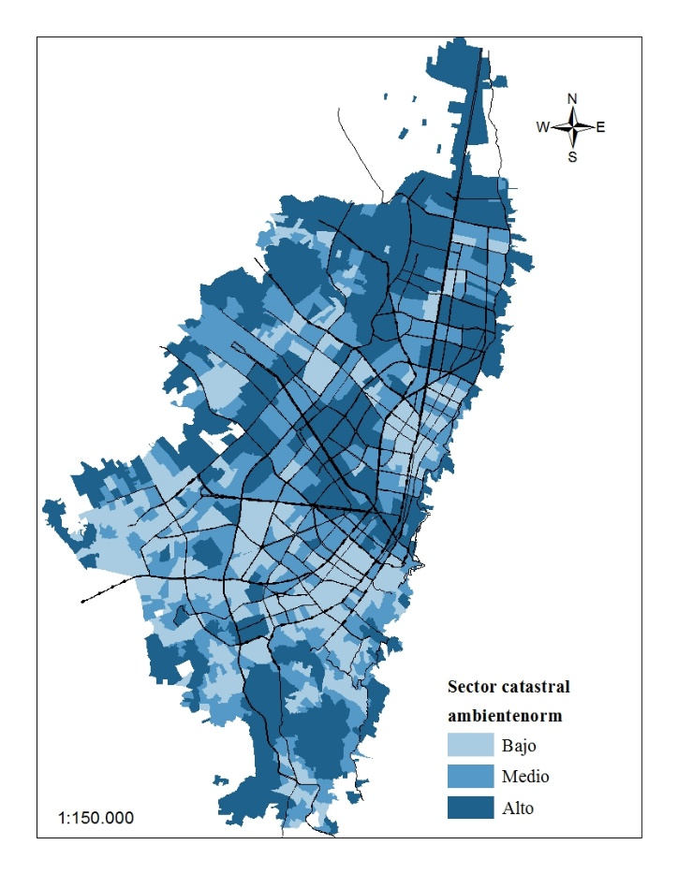
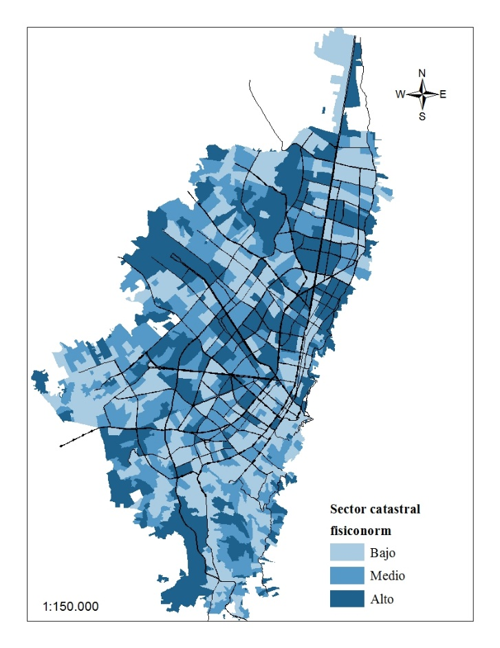
Resultados
Dimensión 1: Medio ambiente
Dimensión 2: Infraestructura

Slide 12
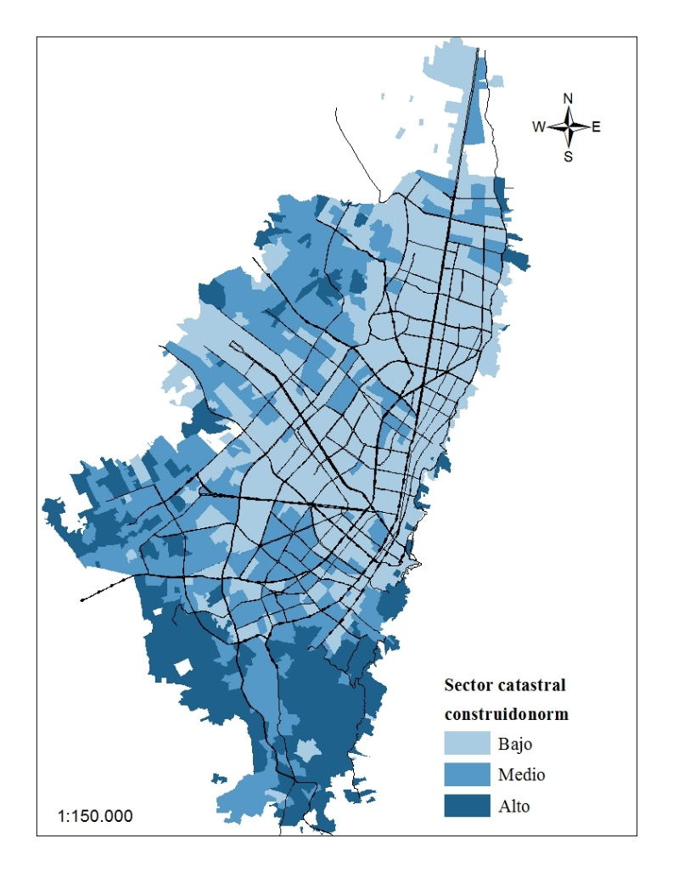
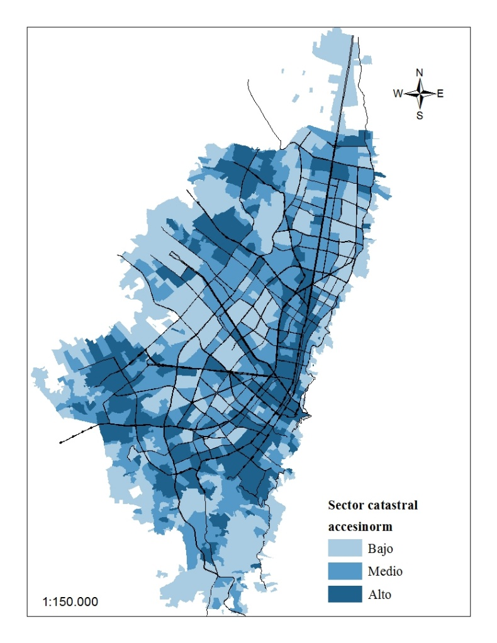
Resultados
Dimensión 3: Ambiente construido
Dimensión 4: Accesibilidad

Slide 13
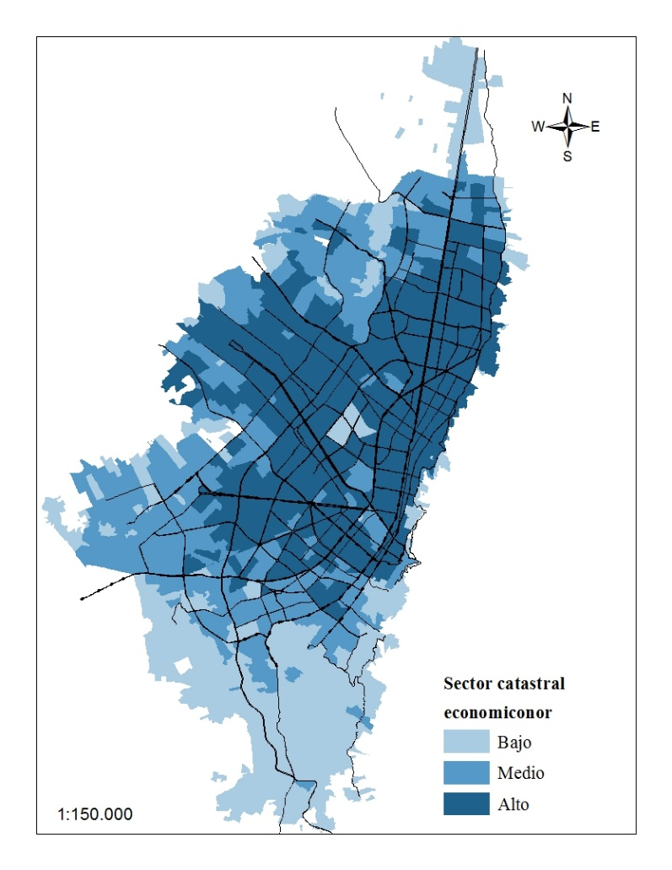
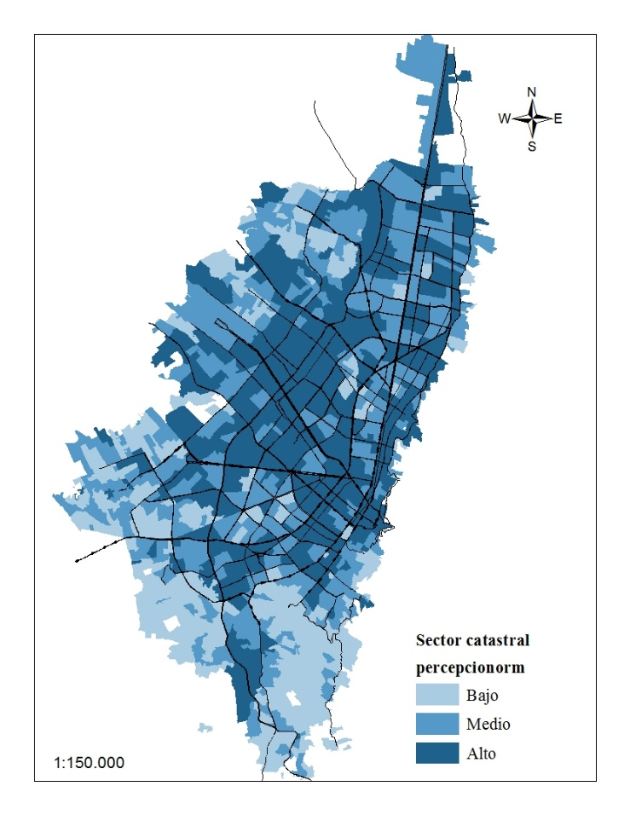
Resultados
Dimensión 5: Aspectos económicos
Dimensión 6: Percepción social

Slide 14
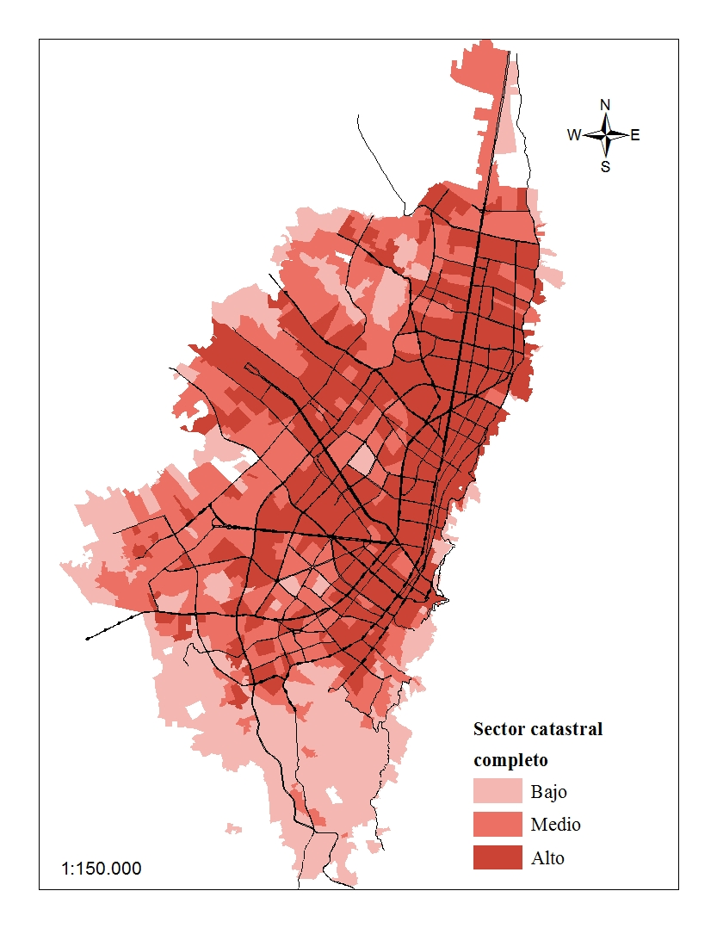
Resultados
Mapa 7. Índice Global de capacidad de carga

Slide 15
Conclusiones
El soporte físico no es homogéneo pero esto no implica que se concentre en una zona de la ciudad, cosa que si ocurre con el soporte de lo construido visto como la condición de las edificaciones y procesos constructivos.
Es importante poder definir las trayectorias para balancear entre lo público y lo privado a través de procesos de mejoramiento integral en las áreas donde las dos dimensiones son bajas.
El cruce de dimensión económica, física y de lo construido puede dar cuenta de áreas que requieren de procesos de renovación donde la capacidad económica supera las demás actividades, lo que produce problemas de saturación del territorio medido desde lo físico.

Slide 16
Muchas gracias por su atención!

